Slide 1
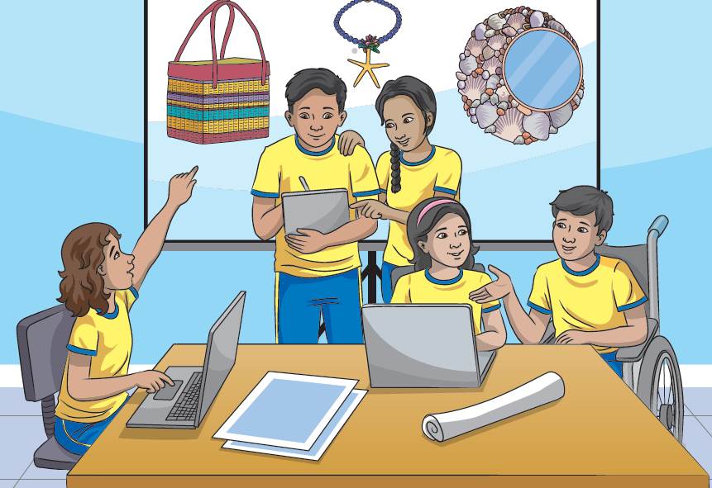
4.° EDUCACIÓN PARA EL TRABAJO
Proponemos soluciones creativas e innovadoras

Slide 2
“Las grandes cosas en los negocios nunca las hace una sola persona, las hace un equipo de personas”.
Steve Jobs (1955-2011)
Empresario tecnológico.

Slide 3
Propósito del capítulo
En esta sesión, aprenderás a identificar necesidades o problemas de un sector de personas y plantear prototipos innovadores para solucionarlos aplicando la metodología del Design Thinking.

Slide 4

Determinamos la situación problemática y el reto del proyecto

Slide 5
1. Observamos nuestro contexto
En nuestro colegio hemos observado que durante el recreo muchos estudiantes compran golosinas, gaseosas y frituras. Estos productos no son saludables y además generan mucha basura plástica que queda en el patio y en las aulas.

Slide 6

2. Situación problemática en la institución educativa muchos estudiantes consumen alimentos poco saludables durante el recreo, como golosinas y gaseosas. además, se generan residuos plásticos que contaminan el colegio y afectan el cuidado del ambiente.

Slide 7
3. Pregunta del problema
¿cómo podemos ofrecer a los estudiantes del colegio alimentos saludables que también ayuden a reducir la contaminación por envases plásticos?

Slide 8
"Los grandes resultados requieren grandes ambiciones"
4. Reto del proyecto de emprendimiento
Diseñar un emprendimiento escolar que ofrezca snacks saludables utilizando envases ecológicos para mejorar la alimentación de los estudiantes y cuidar el ambiente del colegio.
Heráclito

Slide 9
idea inicial del emprendimiento nombre del emprendimiento:
“snack saludable escolar” propuesta: preparar brochetas de frutas. vender yogurt con granola. utilizar envases biodegradables o reciclables. promover hábitos de alimentación saludable en el colegio.

Slide 10
